Slide 1
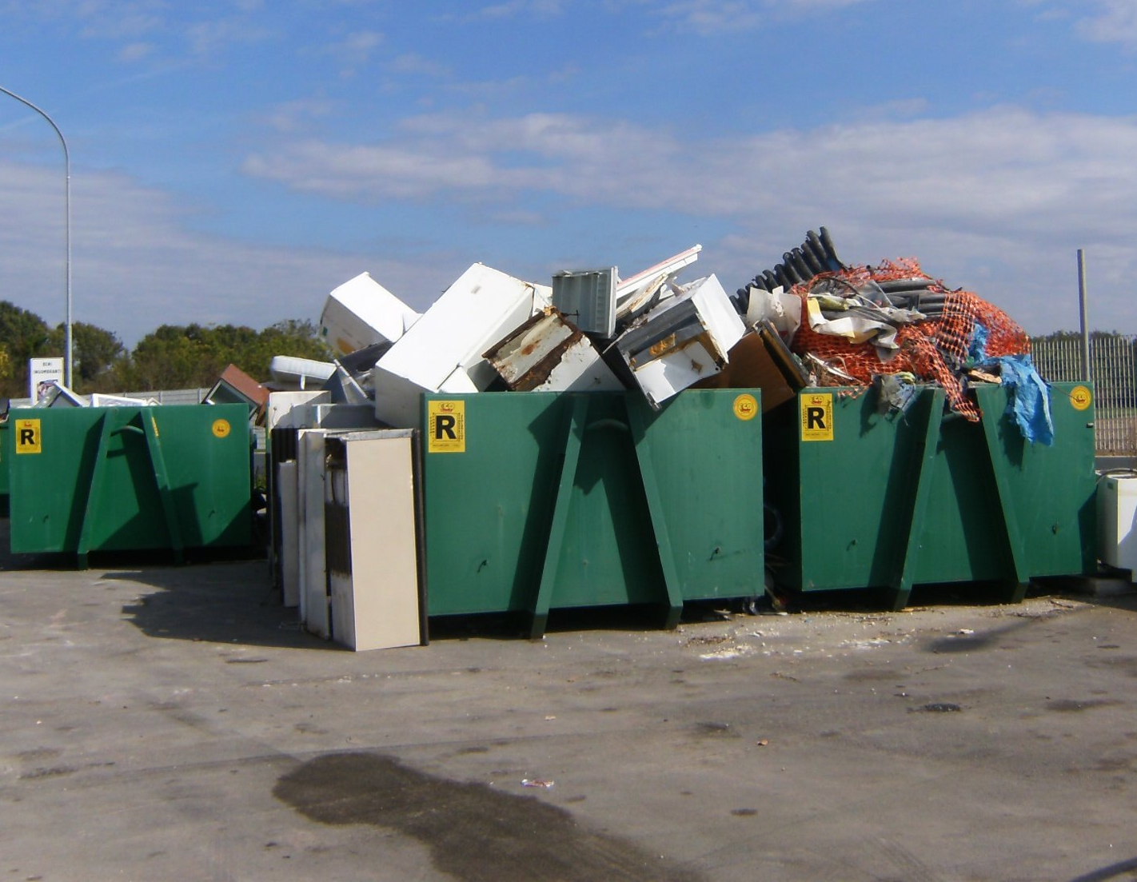
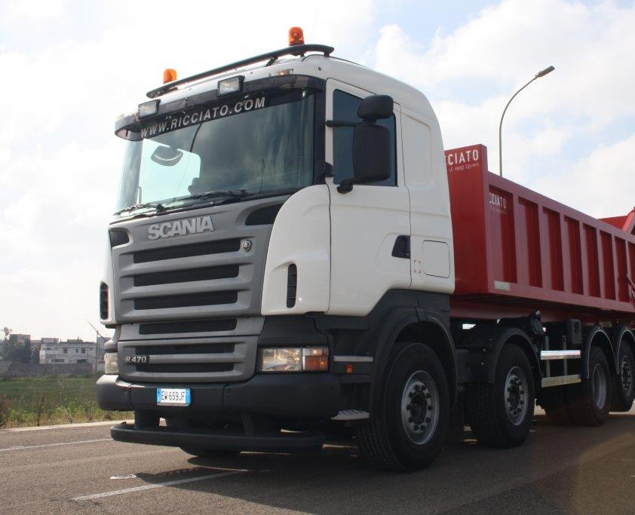
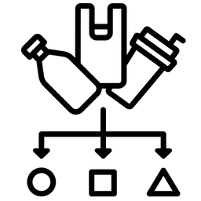
RECREATE WP2 D2.5.1 D2.5.2
Training operatori ecocentro mobile
selezione/selection
Raccogliere/collect
Trasportare/transport
from GRP waste to furniture for public spaces

Slide 2
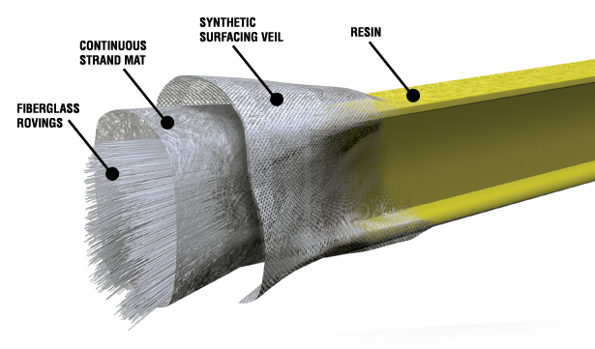
Identificazione dei compositi in resina termoindurente rinforzati con fibra sintetica / Identification of synthetic fiber reinforced thermosetting resin composites

Slide 3
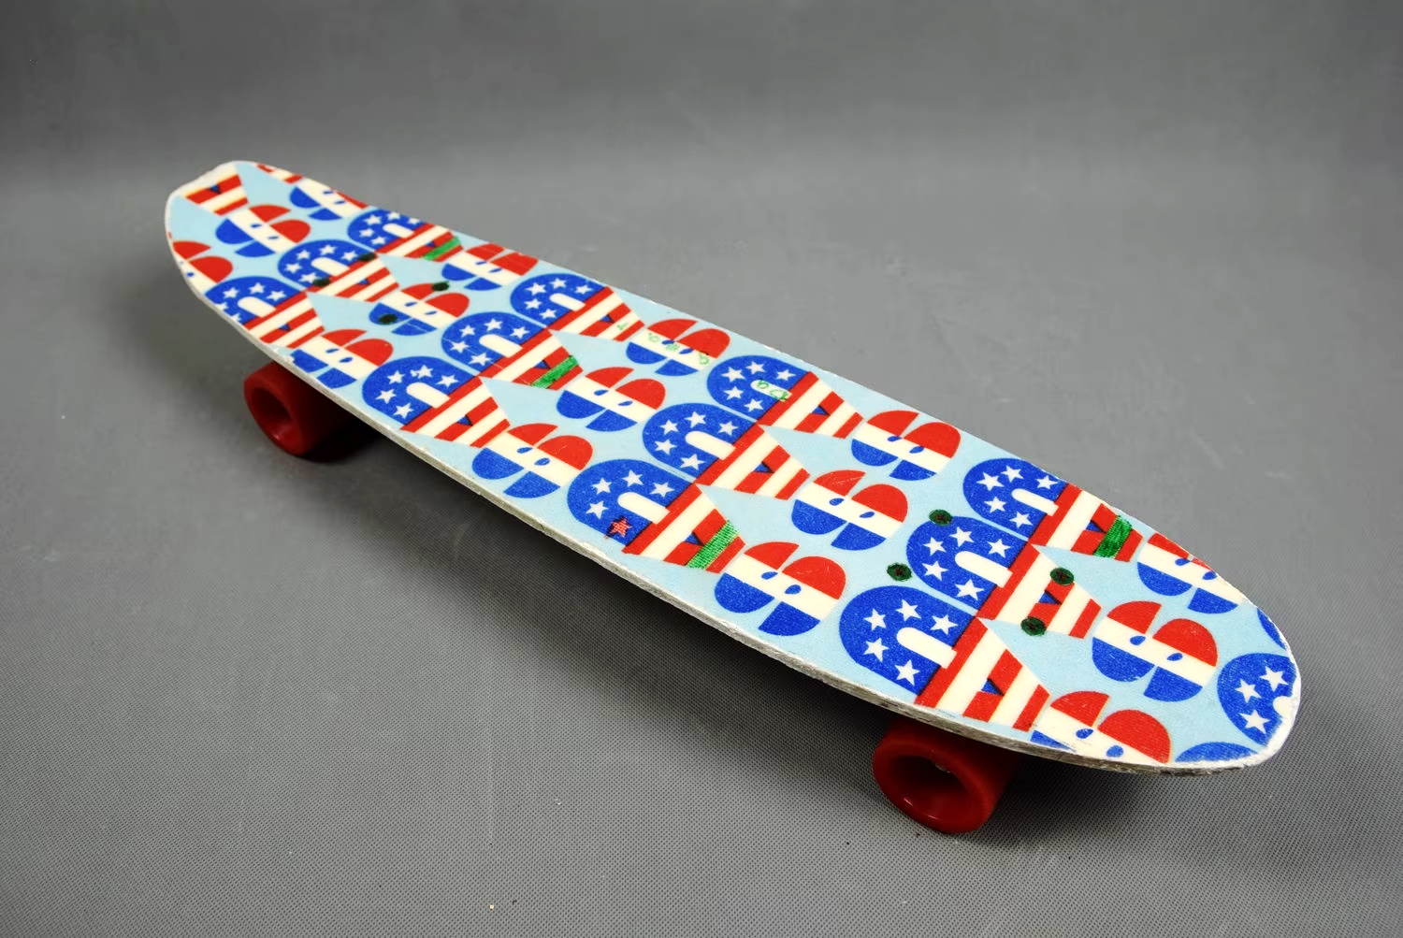
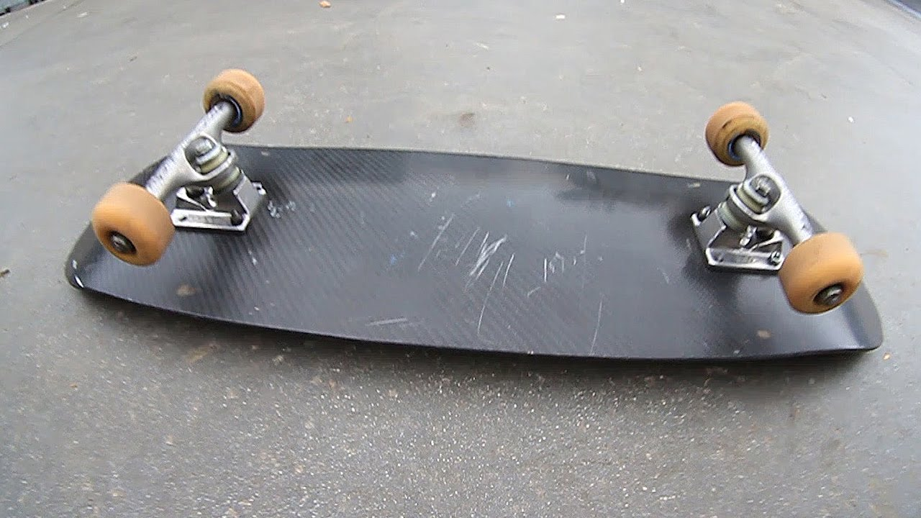
Tipologia e selezione materiali / Type and selection of materials
Skateboard vetroresina / fiberglass skateboard
Skateboard fibra di carbonio / carbon fiber skateboard

Slide 4
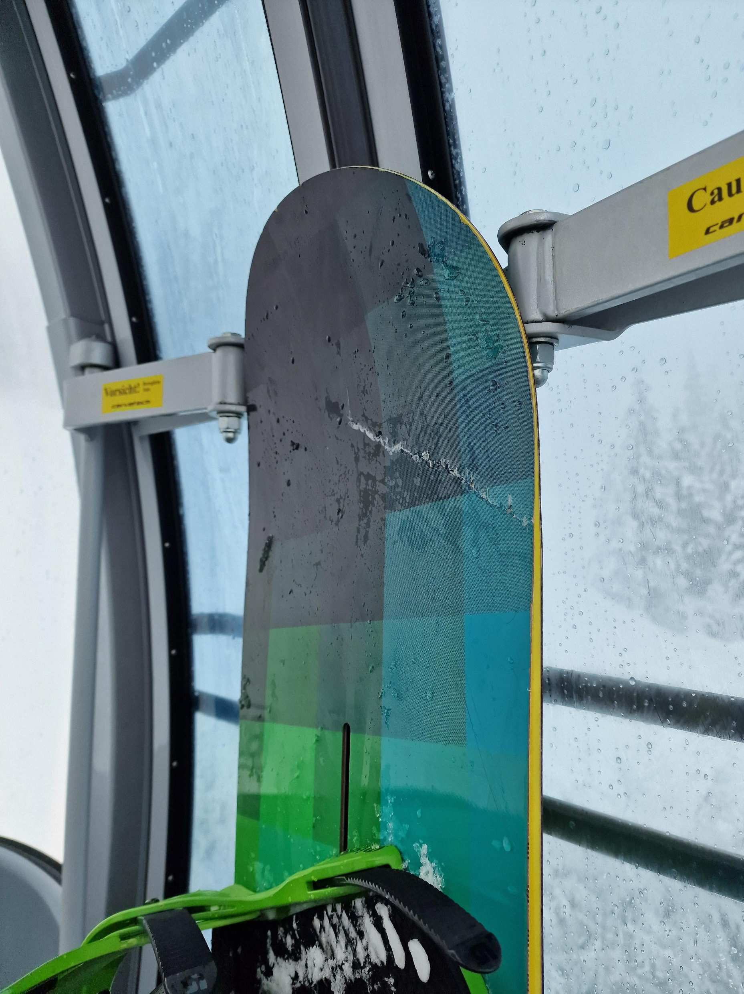
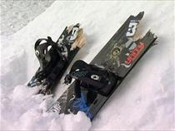
Tipologia e selezione materiali / Type and selection of materials
Sci e snowboard in composito / composit skis and snowboard

Slide 5
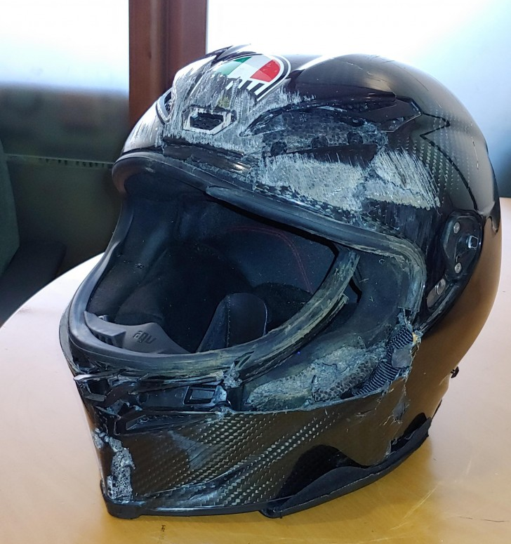
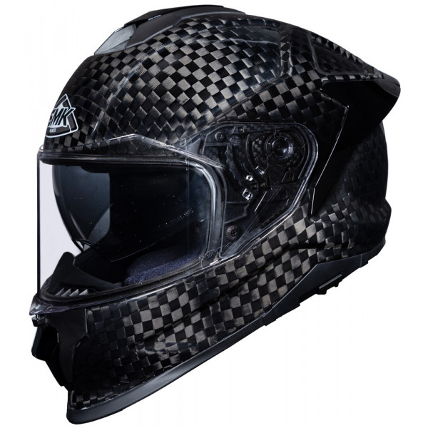
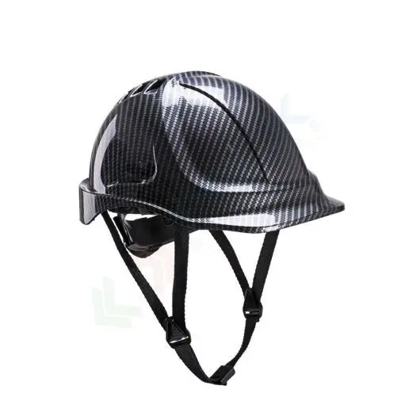
Tipologia e selezione materiali / Type and selection of materials
caschi in composito / composit helmet

Slide 6
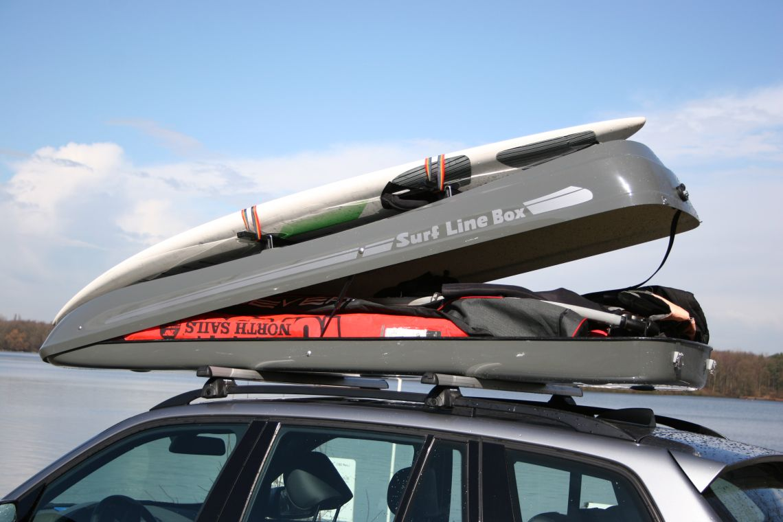
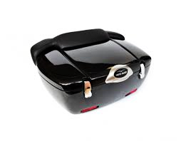
Tipologia e selezione materiali / Type and selection of materials
Bauli per auto e moto / luggage rack for cars and motorbikes

Slide 7
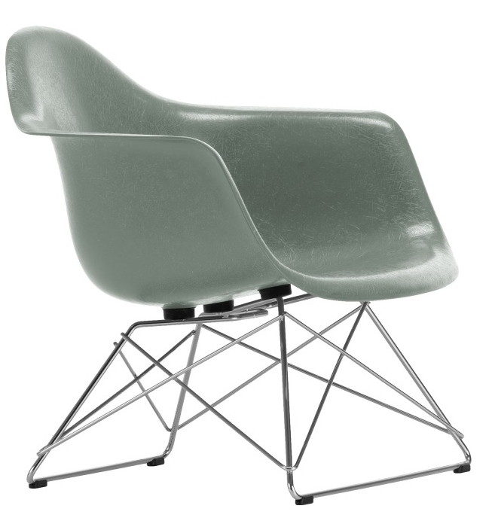
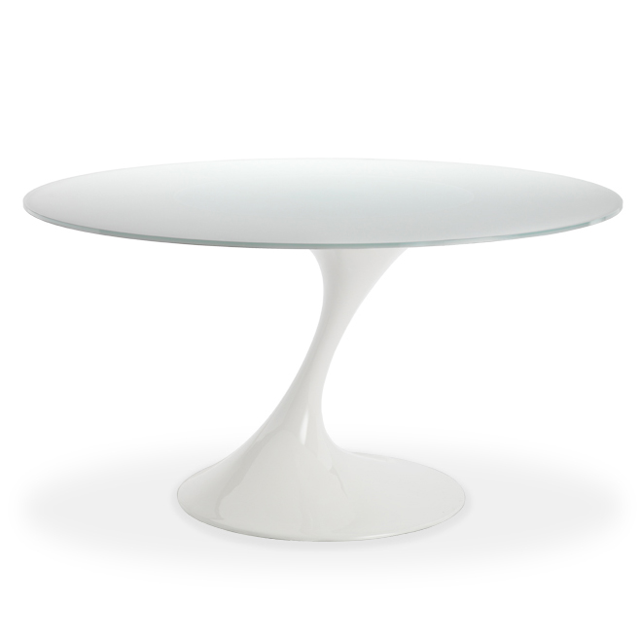
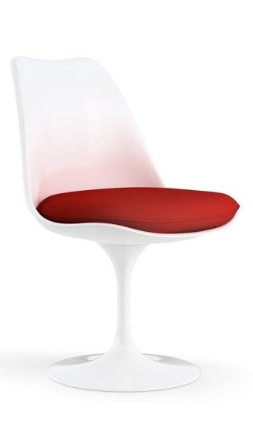
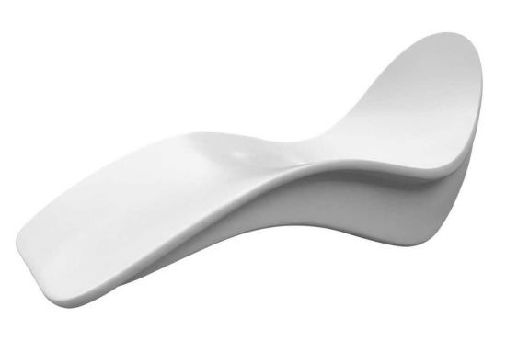
Tipologia e selezione materiali / Type and selection of materials
Sedia e tavoli in vetroresina / fiberglass tables and chairs

Slide 8
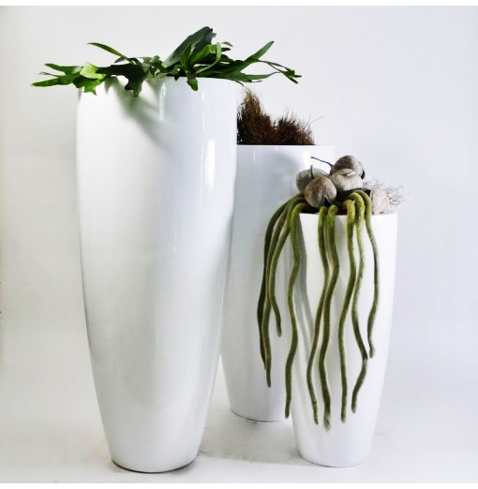
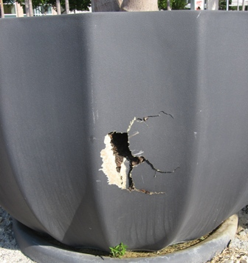
Tipologia e selezione materiali / Type and selection of materials
Copri vaso in vetroresina / fiberglass pot cover

Slide 9
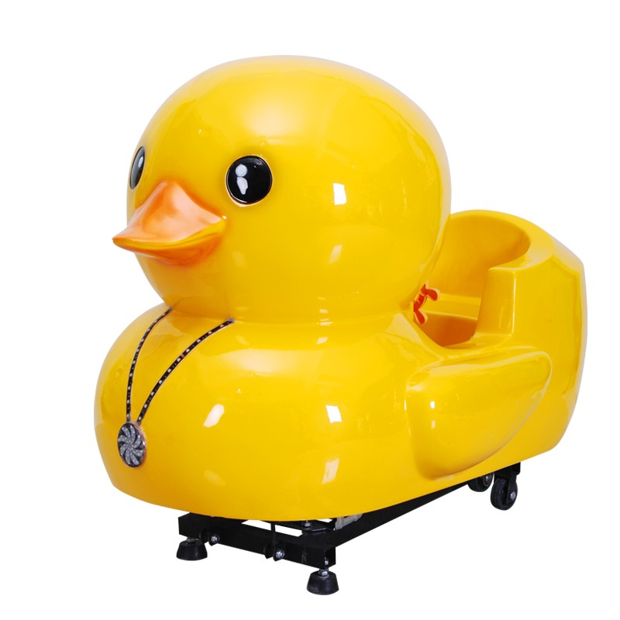
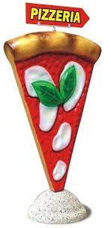
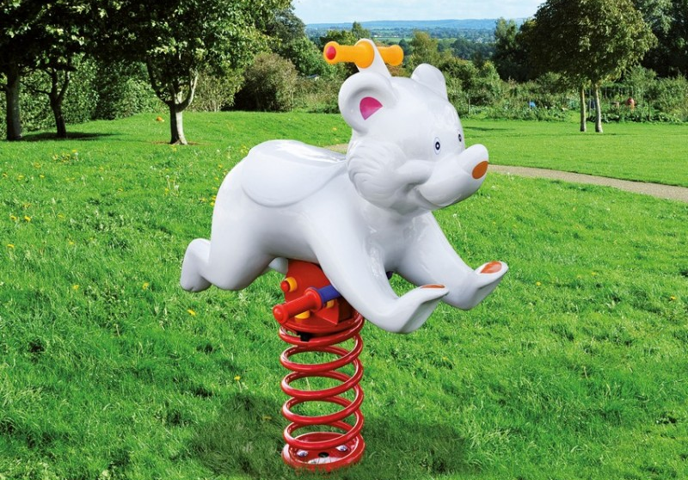
Tipologia e selezione materiali / Type and selection of materials
Giochi e insegne in vetroresina / three-dimensional models and fiberglass games

Slide 10
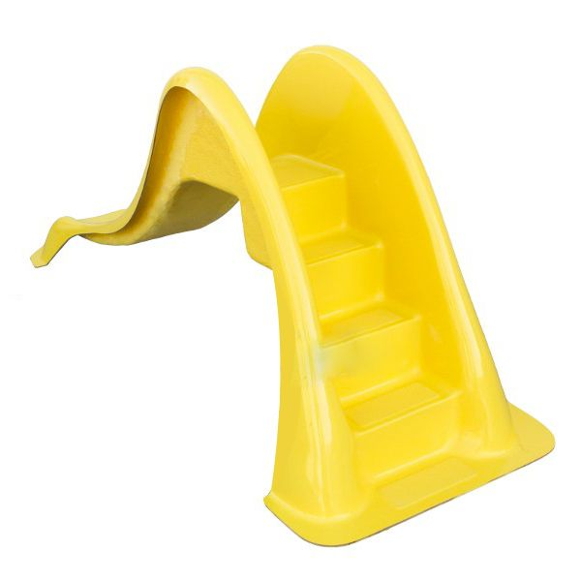
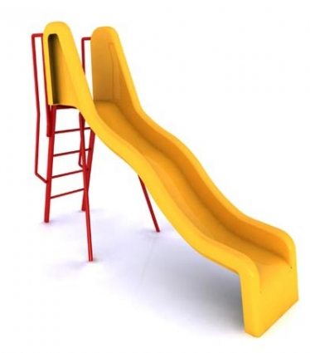
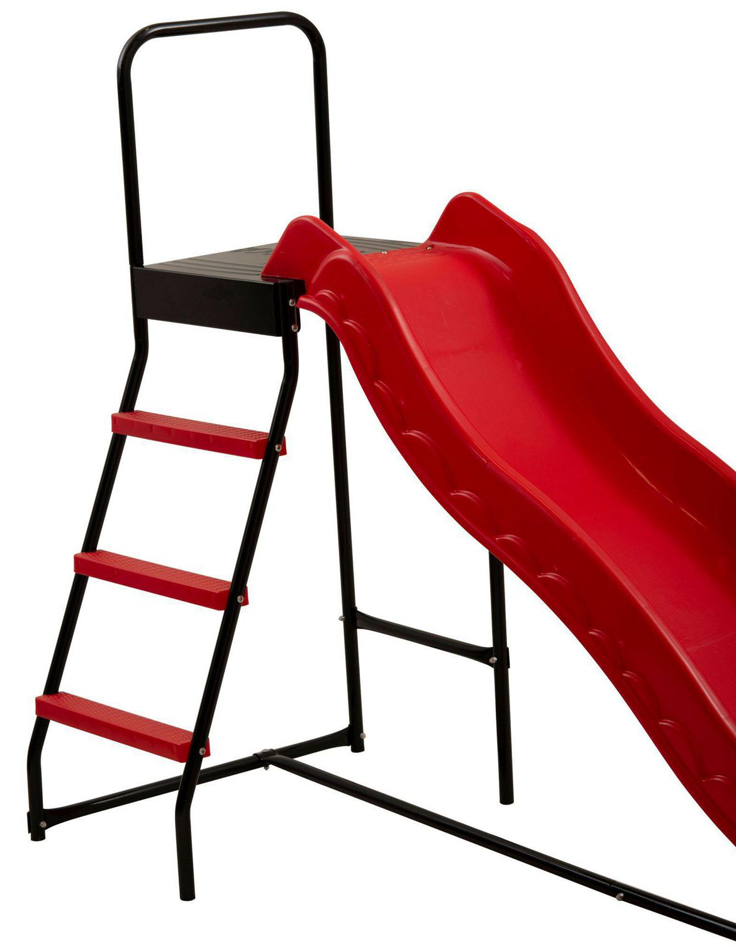
Tipologia e selezione materiali / Type and selection of materials
Scivolo in vetroresina / fiberglass slide

Slide 11
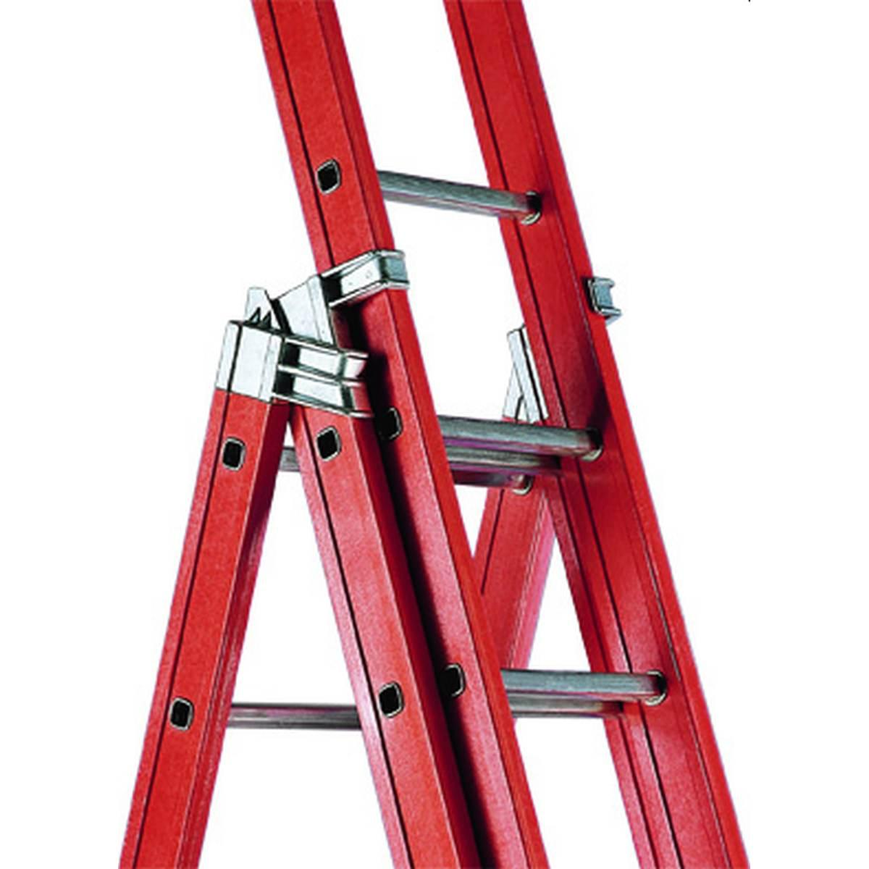
Tipologia e selezione materiali / Type and selection of materials
scala in vetroresina / fiberglass stairs

Slide 12
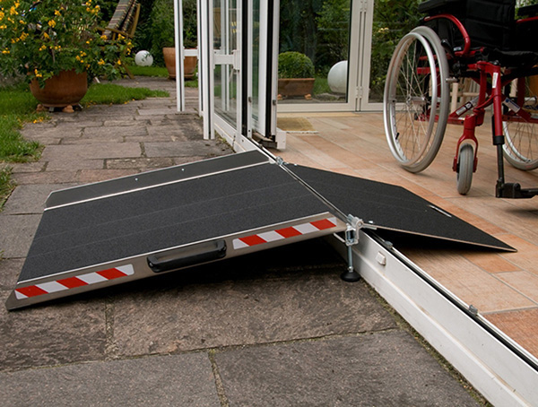
Tipologia e selezione materiali / Type and selection of materials
Rampa pieghevole in vetroresina / fiberglass Folding ramp

Slide 13
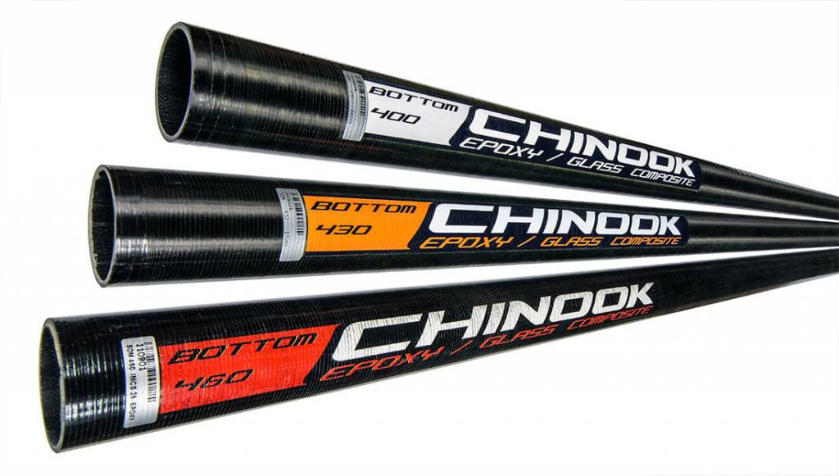
Tipologia e selezione materiali / Type and selection of materials
Attrezzature per sport acquatici/ Water sports equipment

Slide 14
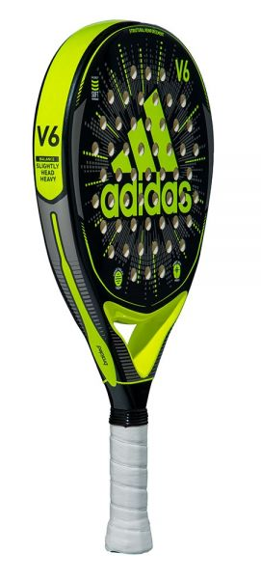
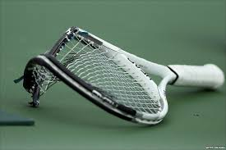
Tipologia e selezione materiali / Type and selection of materials
Racchette da tennis e padel in composito / Composite tennis and padel rackets

Slide 15
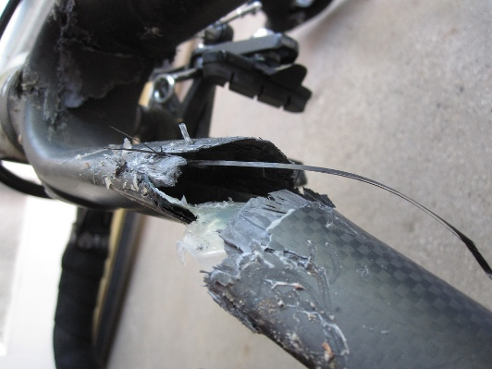
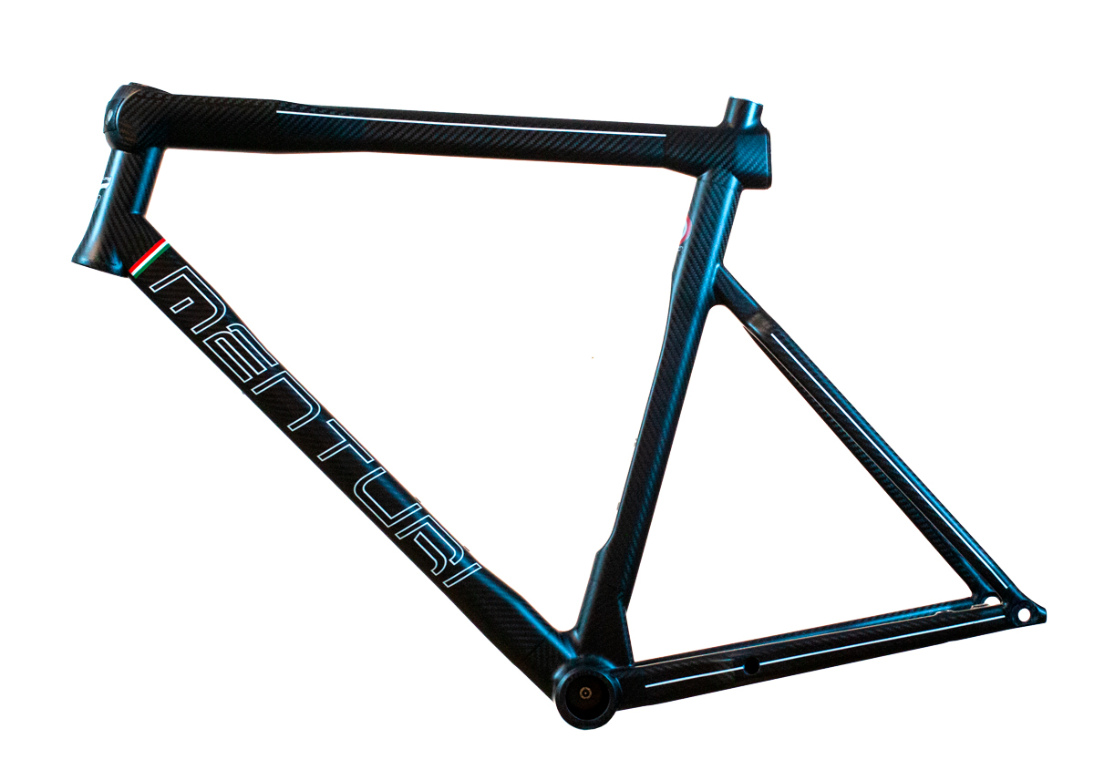
Tipologia e selezione materiali / Type and selection of materials
Telaio bicicletta in composito / composite bicycle frame

Slide 16
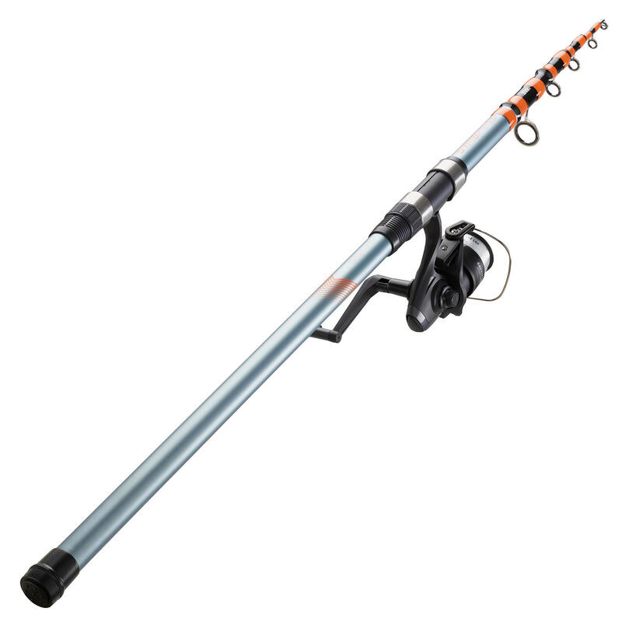
Tipologia e selezione materiali / Type and selection of materials
Canna da pesca in composito / composite fishing rod

Slide 17
Suggerimenti per distinguere un composito in resina termoindurente da un oggetto in termoplastico/ Tips for distinguishing a thermosetting resin composite from a thermoplastic object

Slide 18
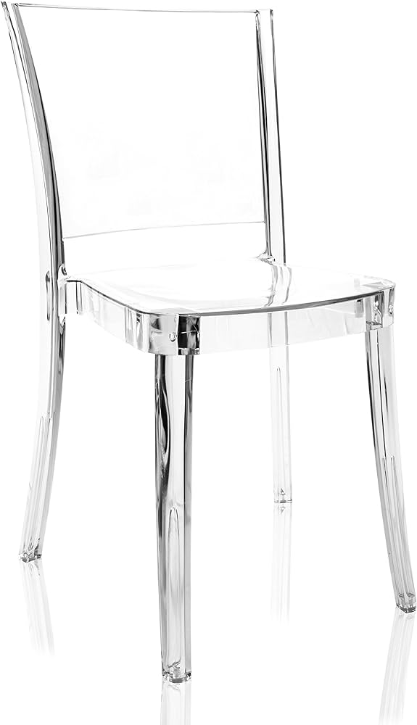
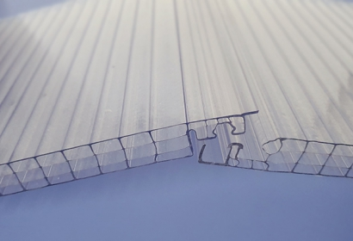
Un composito in resina termoindurente rinforzato con fibre non è mai perfettamente trasparente / A fiber-reinforced thermoset resin composite is never perfectly transparent
X
X

Slide 19
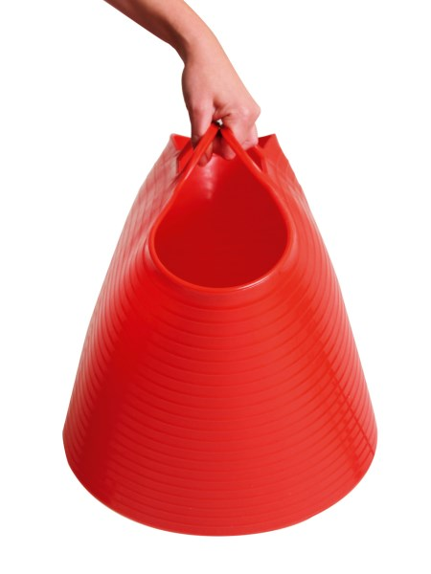
Un composito in resina termoindurente rinforzato con fibre non è mai elastico / A fiber-reinforced thermoset resin composite is never elastic
X

Slide 20
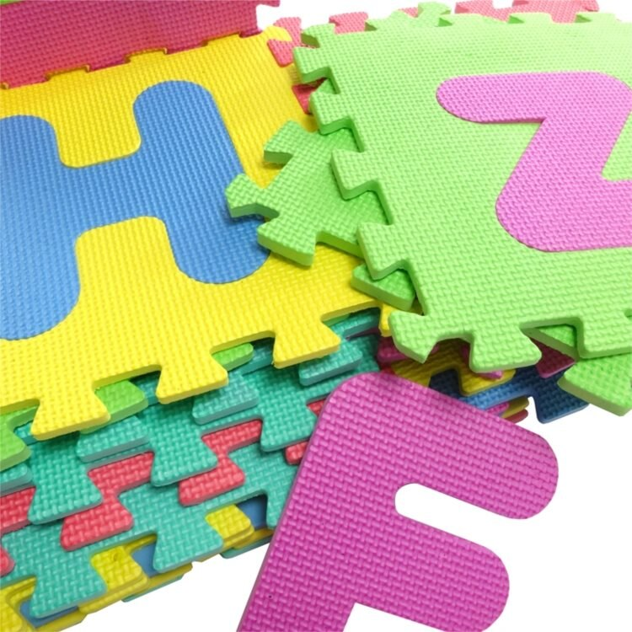
Un composito in resina termoindurente rinforzato con fibre non è mai una schiuma flessibile / A fiber-reinforced thermoset resin composite is never a flexible foam
X

Slide 21
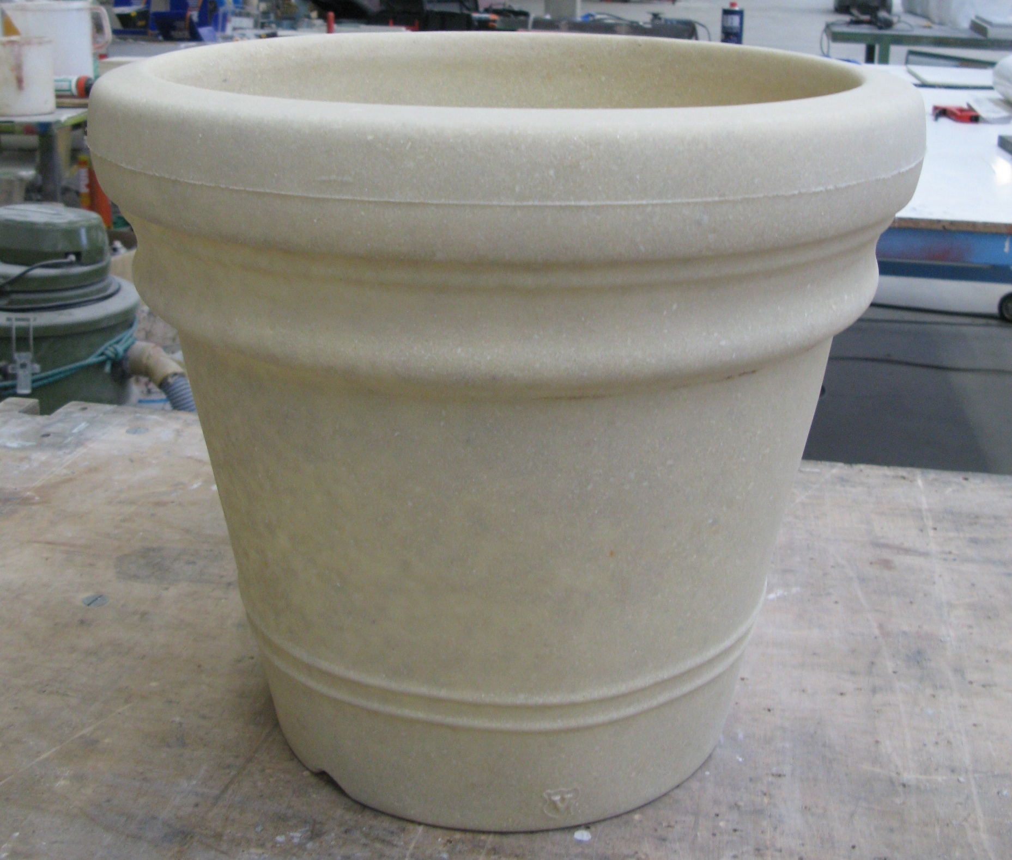
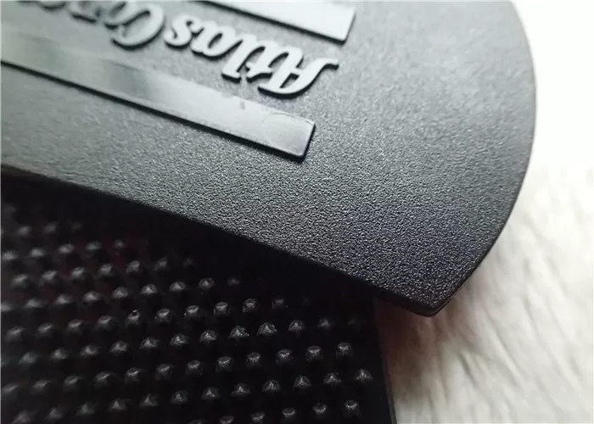
E’ raro che un oggetto in composito presenti marchi a rilievo o segni di giunzione di uno stampo / It is rare for a composite object to have raised marks or signs of a mold connection
X
X

Slide 22
E’ raro che un oggetto in composito si sbianchi per effetto del sole/ It is rare for a composite object to whiten due to UV rays
X

Slide 23
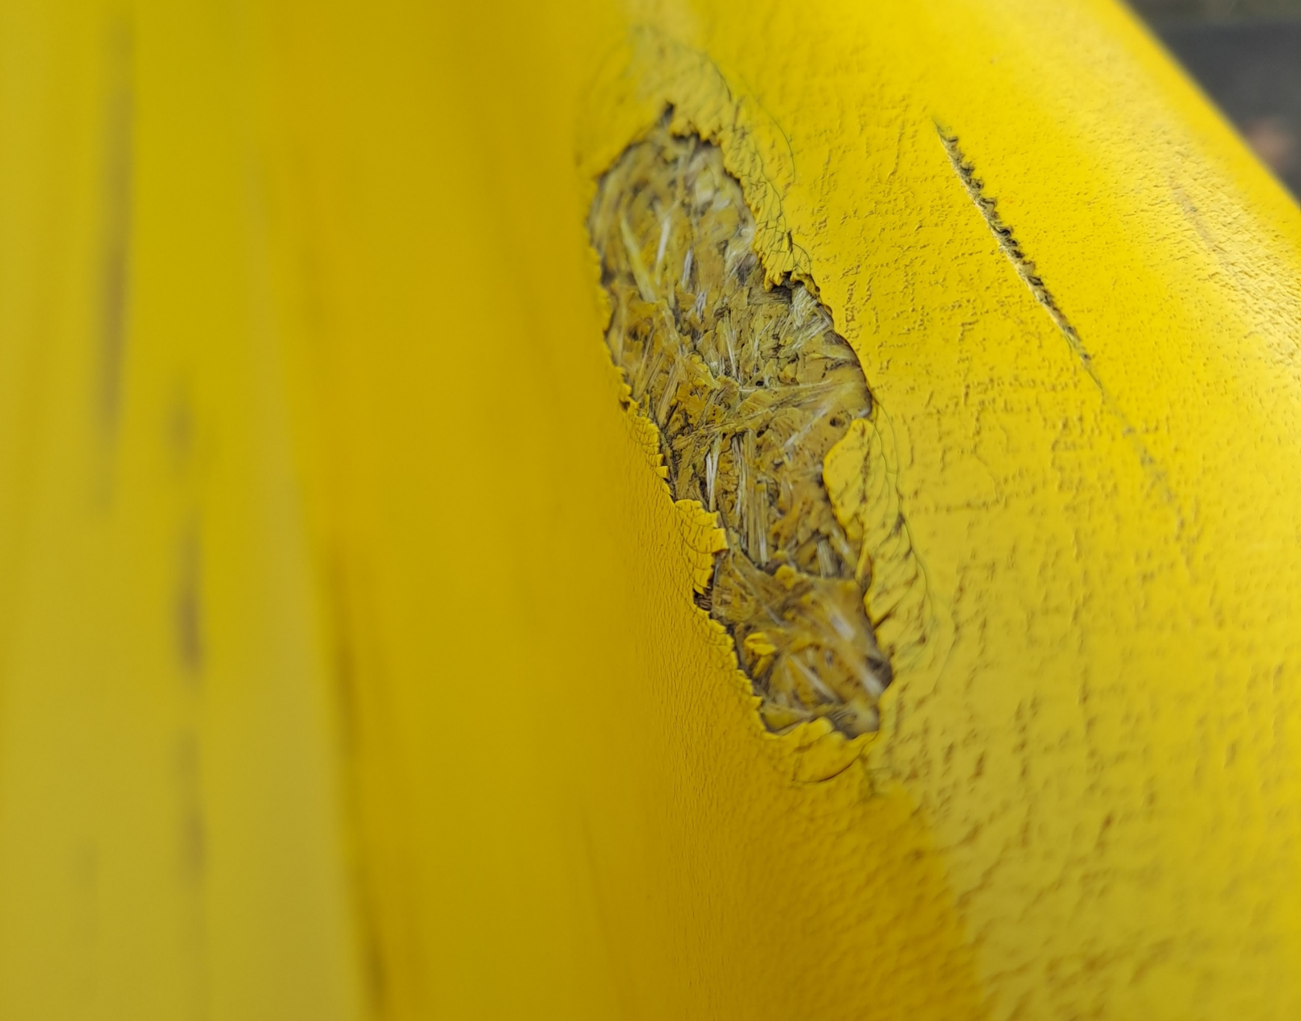
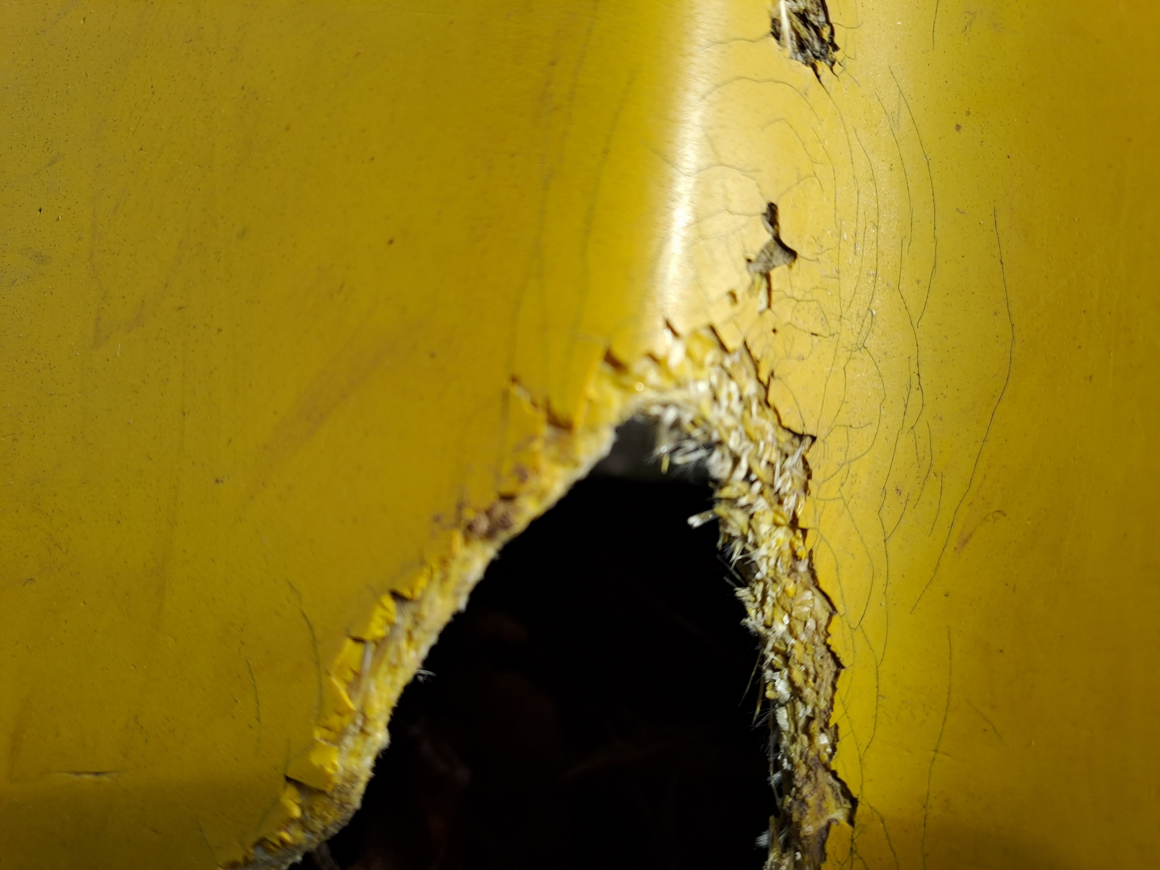
Nelle parti rotte di un composito si vedono le fibre coperte dagli strati di resina / In the broken parts of a composite you can see the fibers covered by the layers of resin

Slide 24
Per distinguere un vero composito in carbonio da una plastica rivestita si devono vedere le fibre / To distinguish a true carbon composite from a coated plastic you have to see the fibers
X

Slide 25
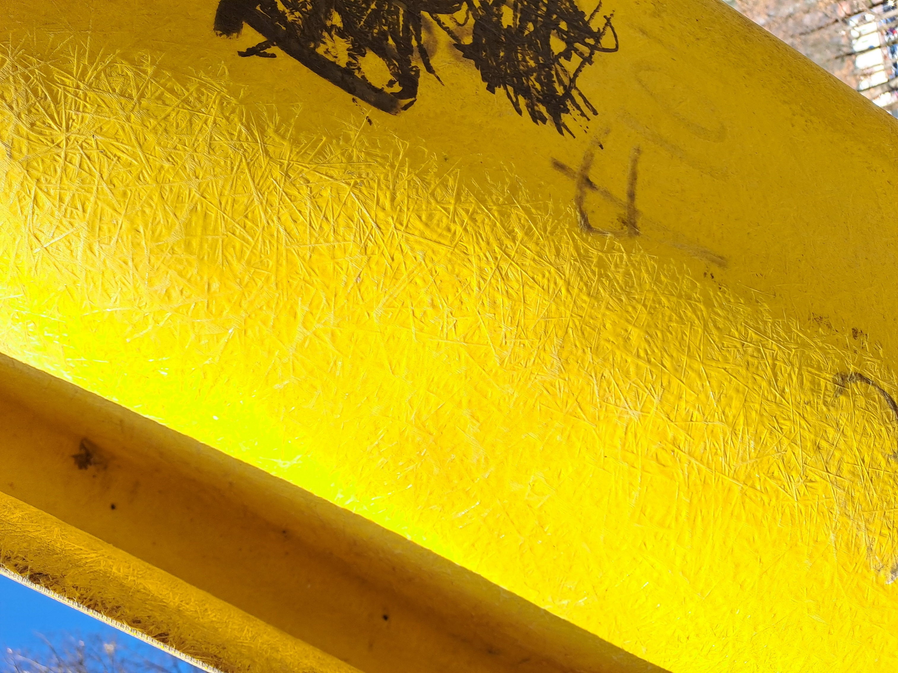
Sul lato inferiore di un composito sono quasi sempre visibili le fibre inserite nella resina / On the underside of a composite, the fibers embedded in the resin are almost always visible

